Slide 1


햇빛 싫어
Team 10.
201911619 김진우
202013250 이민윤
202213356 이문빈
2023 Web Programming Team Project
Notes:
웹 프로그래밍 10조 최종발표를 시작하겠습니다. 저희 팀은 무더위 쉼터를 제공해주는 웹 페이지를 제작하게 되어 팀명을 “햇빛 싫어”로 정하였습니다.

Slide 2

Content
프로젝트 개요
핵심 기능
도전과제
프로젝트 결과 및 성과
Notes:
발표의 내용은 프로젝트 개요, 핵심 기능, 문제 해결 및 도전 과제, 프로젝트 결과 및 성과 순으로 살펴보겠습니다.

Slide 3
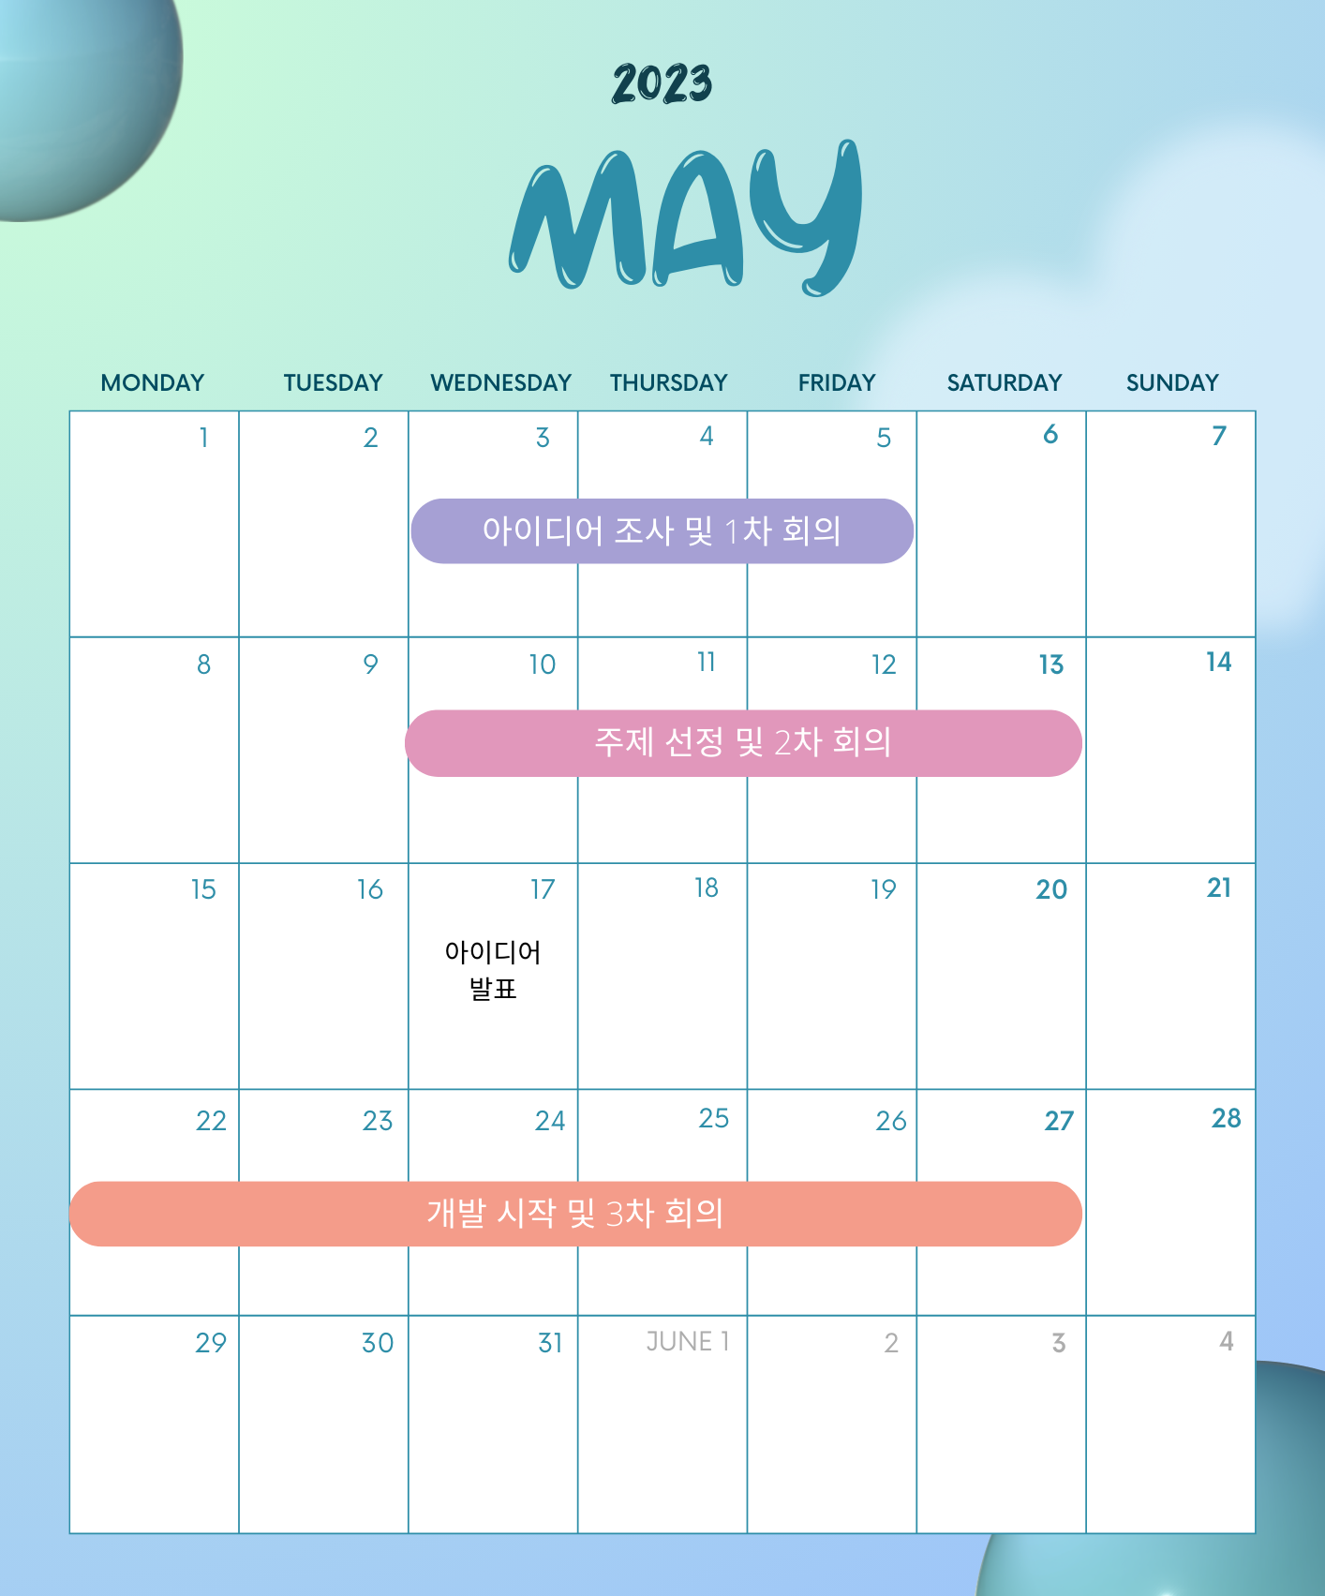
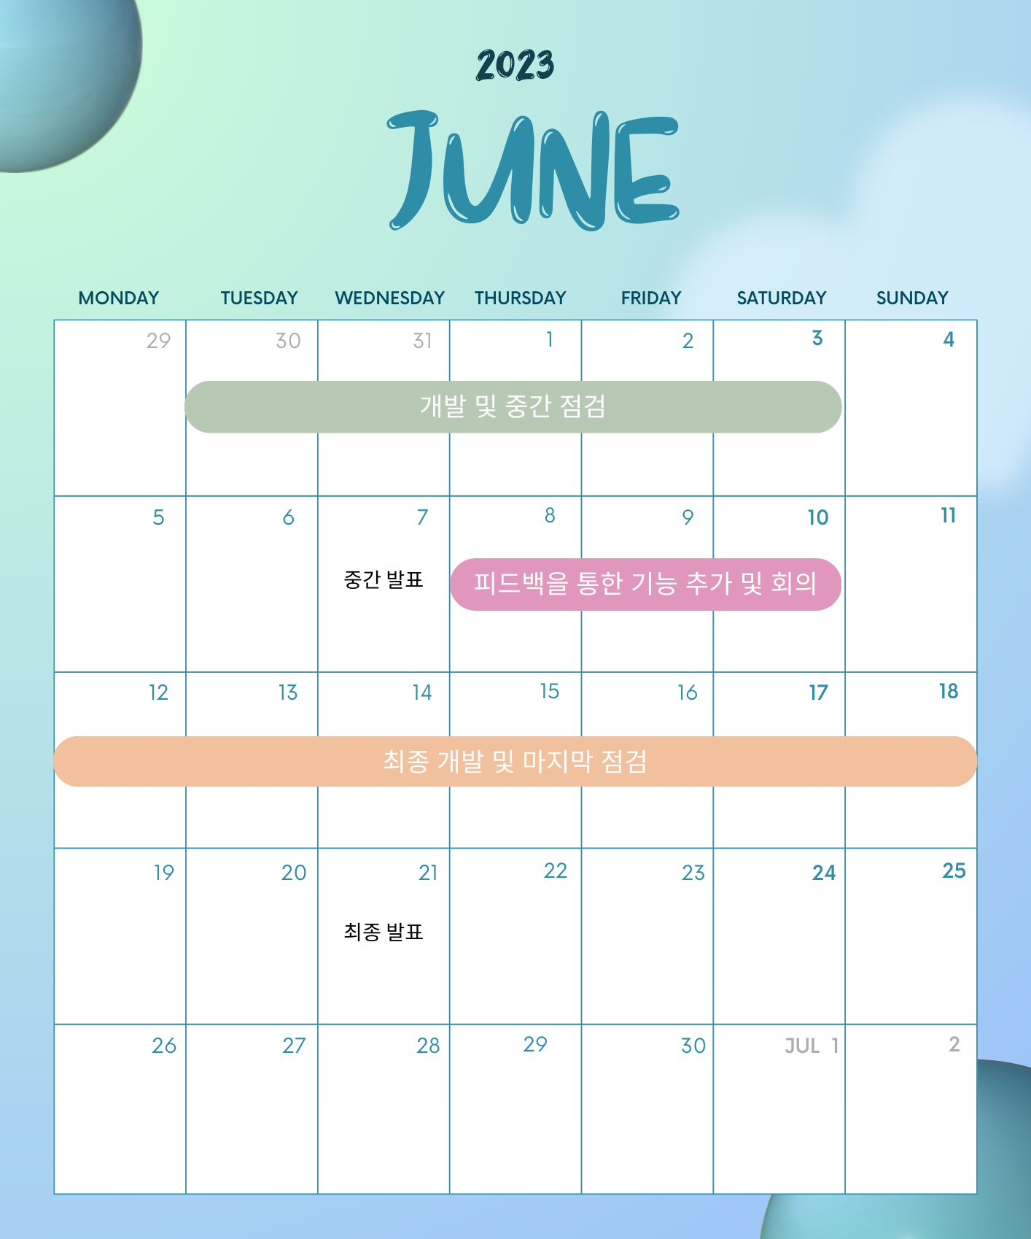

프로젝트 개요
프로젝트 일정
5월
6월
Notes:
공공데이터와 지도를 이용한 웹 페이지를 제작하는 프로젝트를 진행하게 되었습니다.

Slide 4
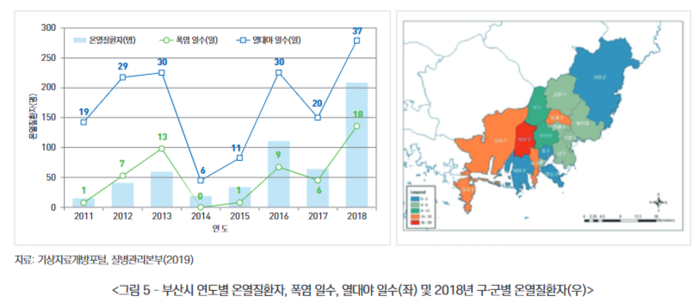
프로젝트 개요
프로젝트 선정 배경
부산시 연도별 온열질환자 수, 폭염 일수, 열대야 일수가 매년 증가하는 추세에 있으며, 폭염의 일상화가 진행되고 있는 것으로 판단됩니다. 일상생활을 하며 폭염에 대한 취약계층인 노인 및 육체 노동자 등 대책이 적극적으로 수립이 필요함을 시사합니다. 무더위 쉼터를 활용하여 폭염에 대한 인식을 높이고 올바른 대처방안을 습득하여 온열질환자 수의 감소에 기여함의 목적을 가졌습니다.
Notes:
먼저 프로젝트의 개요입니다. 폭염은 사망까지 이를 수 있는 크나큰 자연재해로 지정되어 있습니다. 잘 알고 계시는 지구 온난화 등 많은 문제들로 매년 평균 기온이 증가하여 요즘 날씨와 같은 폭염이 일상화되고 있습니다.

Slide 5
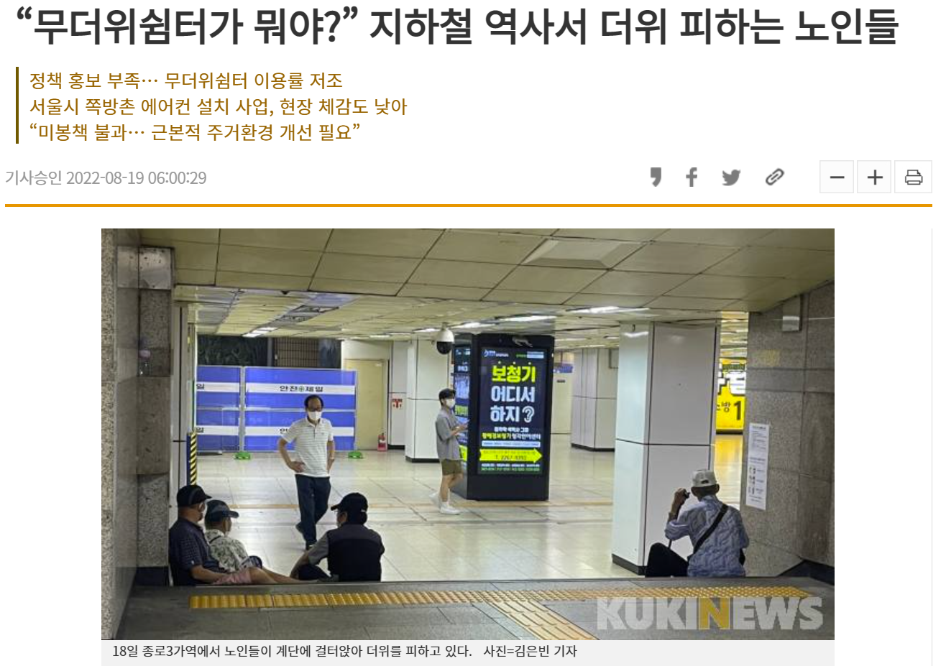
프로젝트 개요
목적 및 기대효과
무더위 쉼터는 더위로 힘들어하는 사람들을 위한 휴식 공간을 제공하기 위해 만들어졌습니다. 무더운 여름철에 사람들이 안전하고 편안한 장소에서 쉴 수 있도록 도움을 주는 것입니다. 하지만, 무더위 쉼터의 홍보 부족 및 이용 활성화 부족 등으로 인해 계속해서 방치되고 있는 현황을 확인하였습니다. 이러한 문제점을 해결하기위해 프로젝트를 통해 무더위 쉼터의 홍보 및 활성화에도 목적을 가졌습니다.
Notes:
공공데이터와 지도를 이용한 웹 페이지를 제작하는 프로젝트를 진행하게 되었습니다.

Slide 6
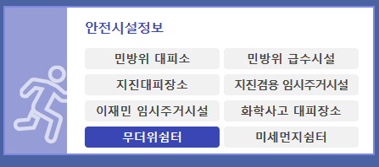
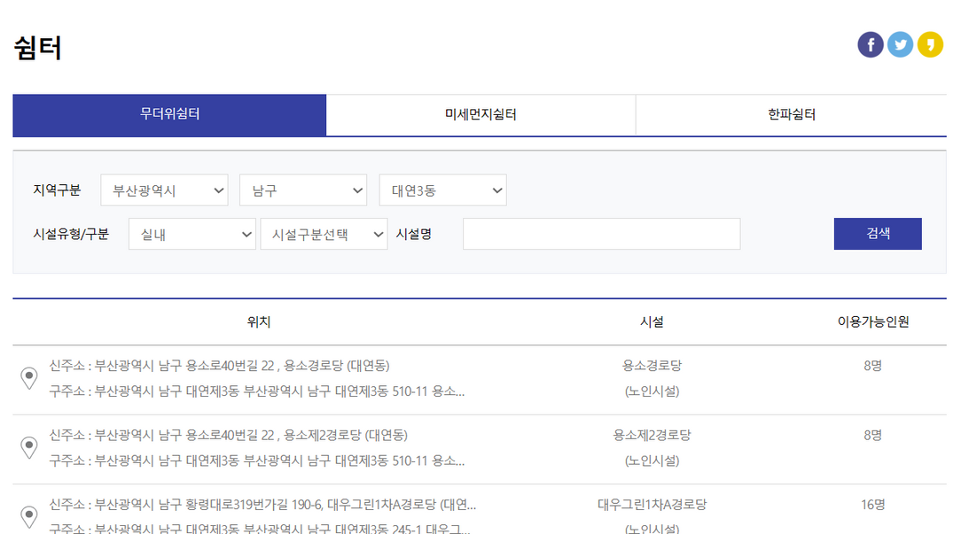
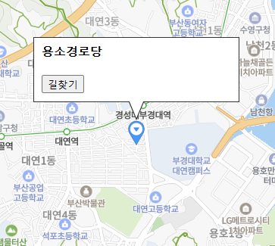
프로젝트 개요
타 유사 서비스와 차별점
(web)
국민재난안전포털

Slide 7
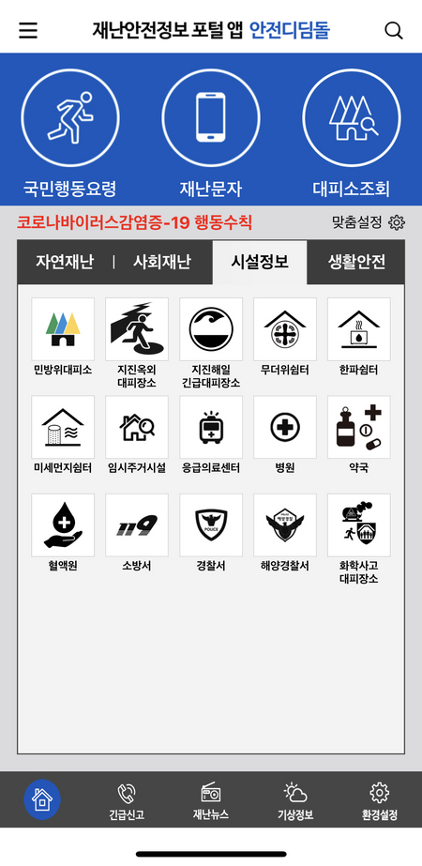
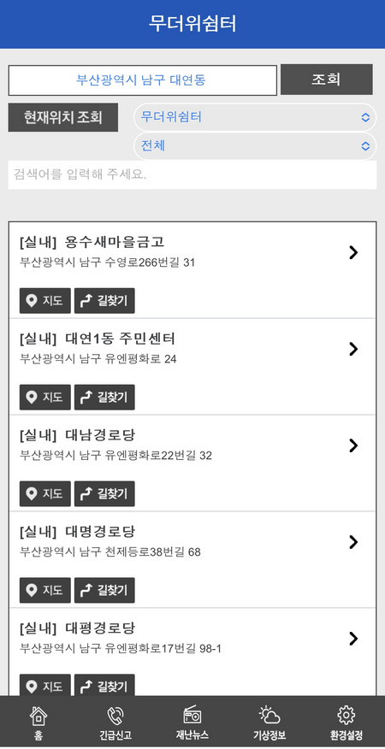
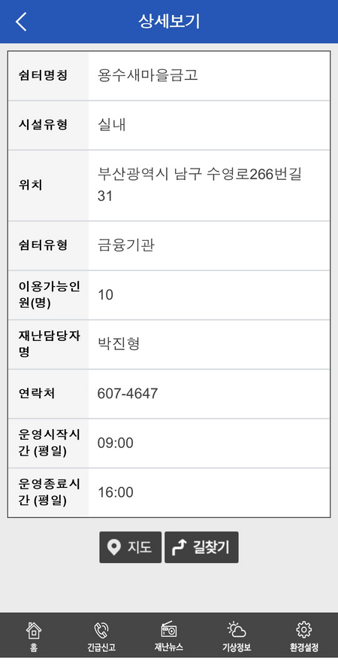
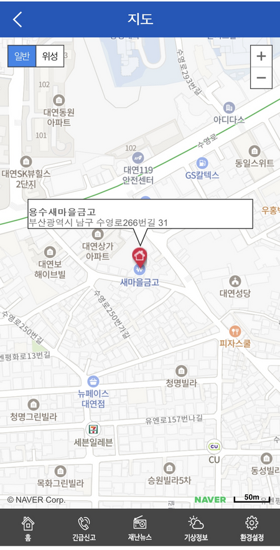
유사서비스 조사
타 유사 서비스와 차별점
(mobile app)
안전디딤돌

Slide 8
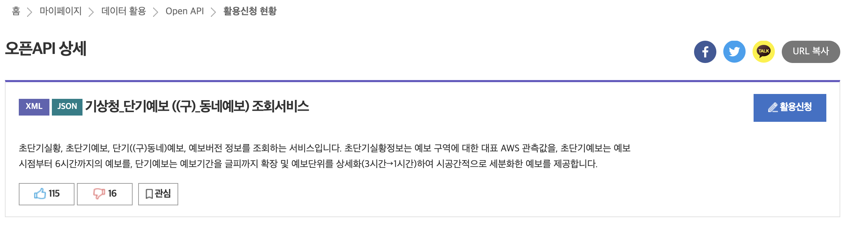
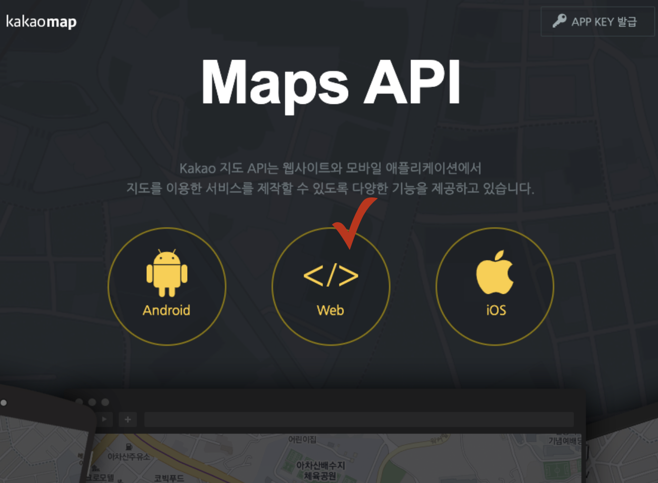
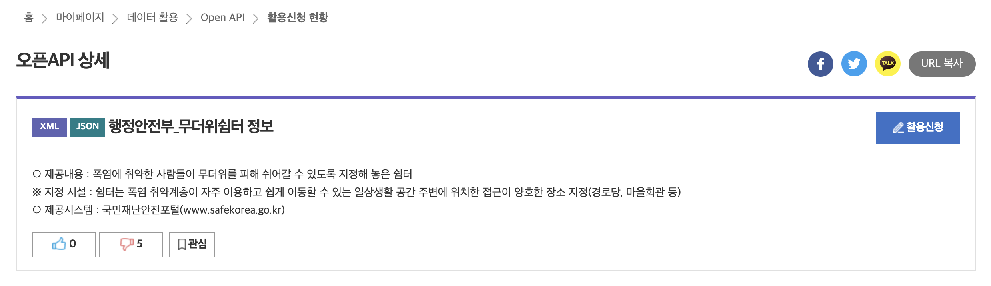
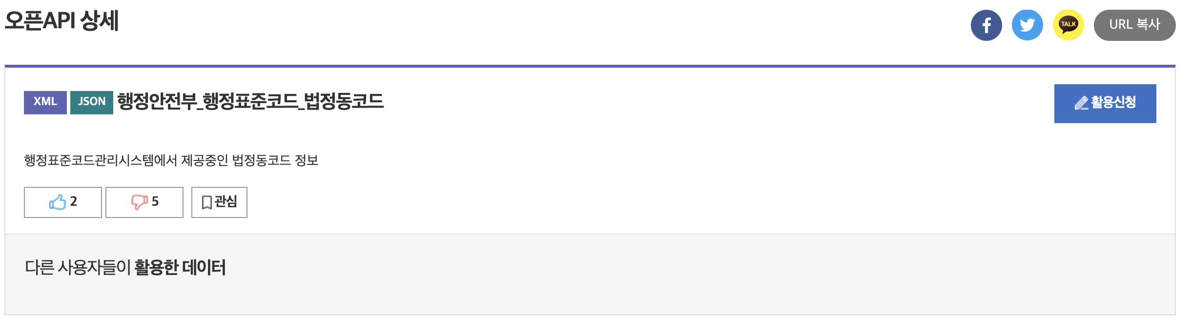

프로젝트 개요
이용한 API
$$+$$
Notes:
공공데이터와 지도를 이용한 웹 페이지를 제작하는 프로젝트를 진행하게 되었습니다.

Slide 9
핵심 기능
1. 메인 화면 ( 검색창 on )

Slide 10
핵심 기능
1. 메인 화면 ( 검색창 off )

Slide 11
핵심 기능
2. 검색기능 구현

Slide 12
핵심 기능
3. 위치 검색 탭 구현

Slide 13
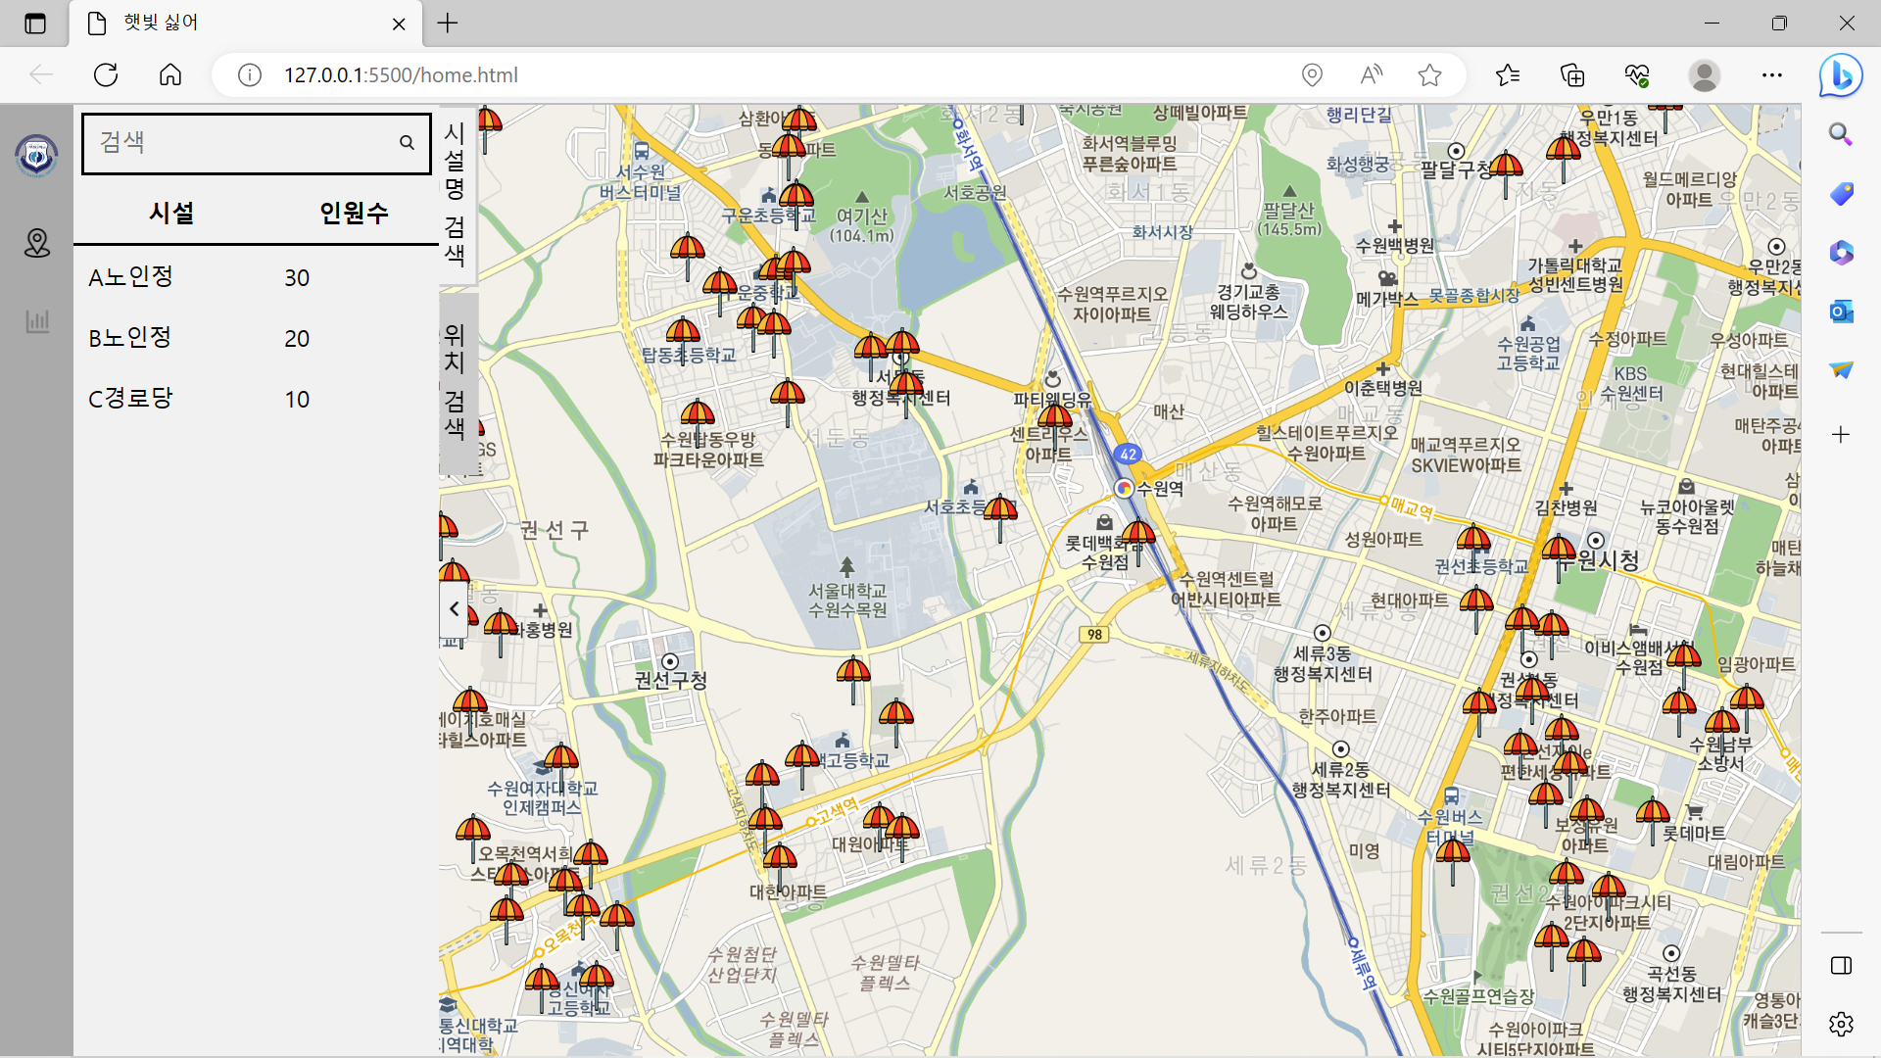
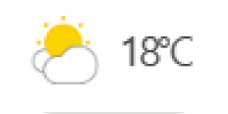
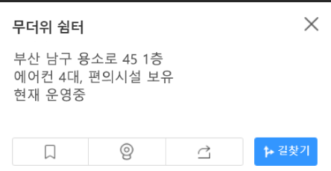

핵심 기능
4. 마커 세부 정보, 날씨 및 클러스터러 기능

Slide 14
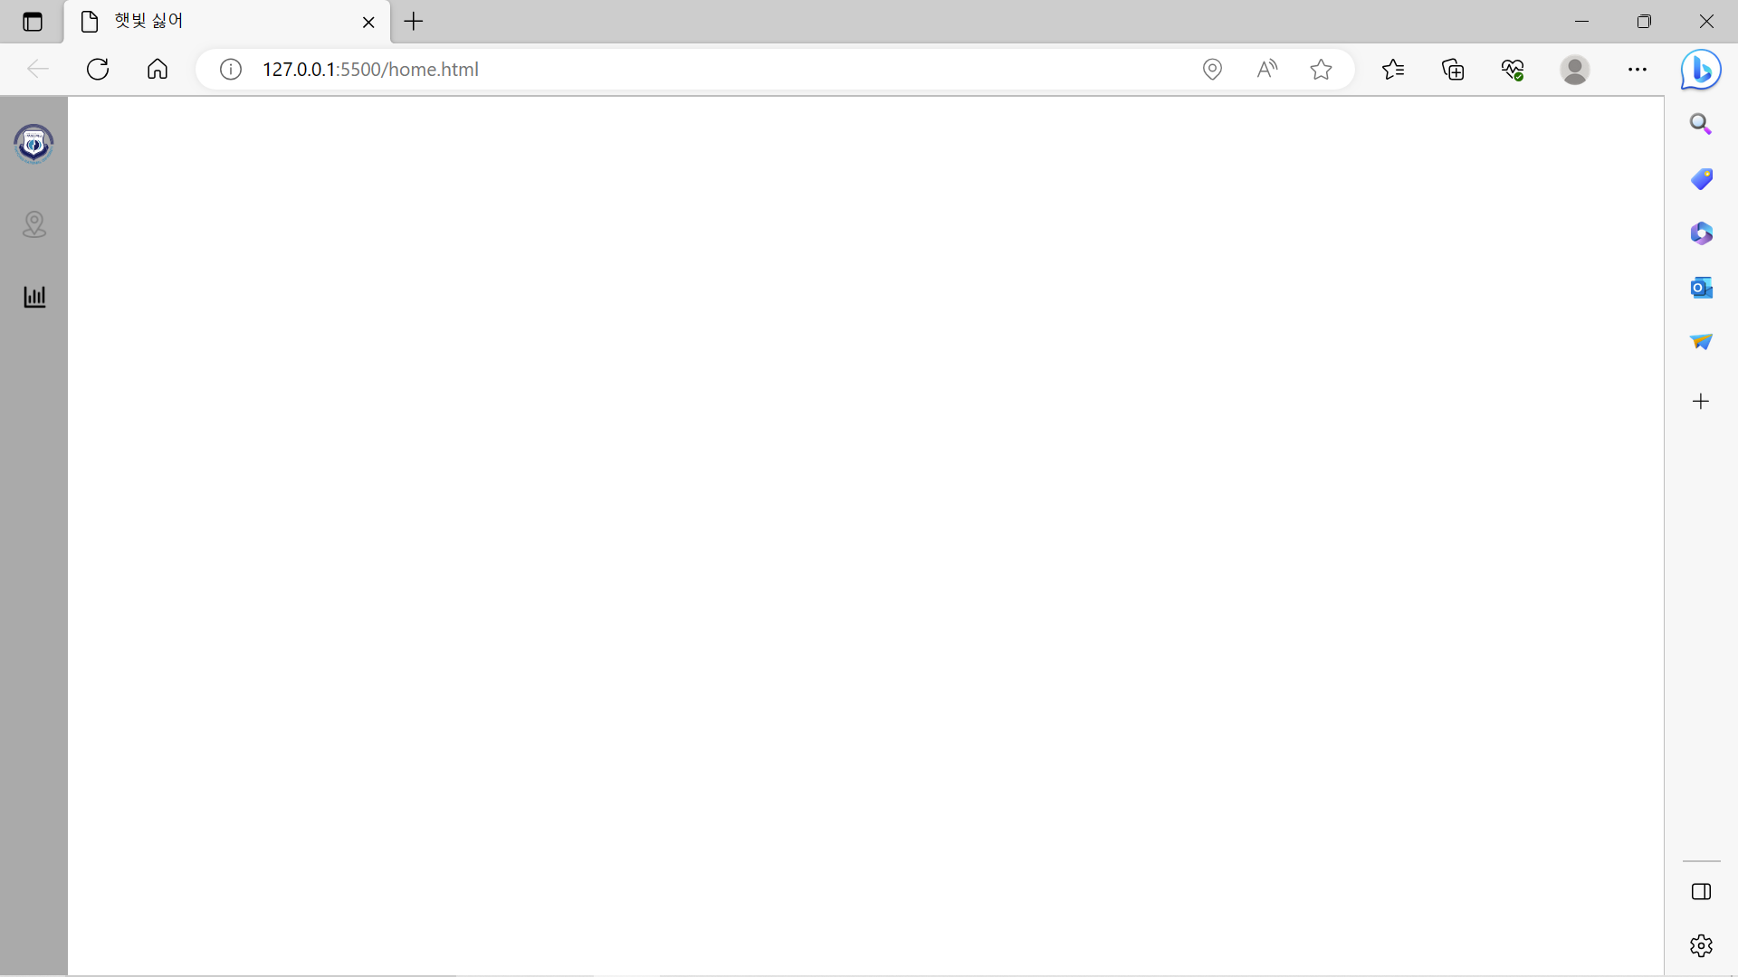
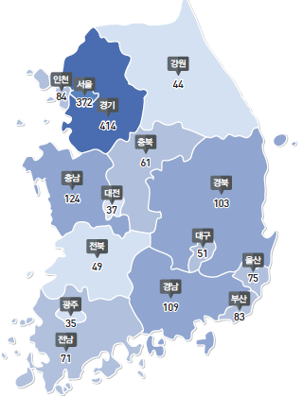
핵심 기능
5. 통계 화면 구현
도 / 시,군,구 / 동,읍,면,리
통계순위 제공

Slide 15
도전과제
도전과제
사용자에게 실시간으로 쉼터의 이용 가능 여부, 인원 수, 시간, 에어컨 보유 수 등 정보를 제공
사용자가 무더위 쉼터의 위치를 정확히 파악할 수 있도록 지도 서비스에 적절한 시각화가 필요
위치 정보의 정확성을 통해 편리하게 무더위 쉼터를 찾도록 길 찾기 기능 구현 필요
사용자의 편의성과 접근성을 고려하여 시각 및 디자인 요소에 직관적으로 인터페이스를 제공
타 서비스와의 차별점을 통해 현재 만들고자 하는 서비스 부각

Slide 16
프로젝트 결과 및 소감
프로젝트 결과 및 소감

Slide 17
Q & A

